Slide 1


Глобальное потепление: миф или неопровержимый факт (разбор графиков CO₂ за 800 000 лет)
Автор презентации: Presentacium.ru

Slide 2

Введение
В этой презентации мы рассмотрим доказательства глобального потепления, включая анализ графиков уровня CO₂ за 800 000 лет. Обсудим источники данных и сравним уровни CO₂, а также динамику выбросов по странам. Узнаем о мерах по снижению выбросов CO₂ и их эффективности, а также о прогнозах на будущее и международных соглашениях по климату.

Slide 3

Исторические данные CO₂
1
2
3
За последние 800 000 лет уровень углекислого газа в атмосфере колебался от 180 до 300 частей на миллион (ppm), однако в течение последних двух столетий этот показатель резко возрос и достиг 415 ppm, что является самым высоким уровнем за всё это время.
Согласно данным ледяных кернов, в течение последних 650 тысяч лет корреляция между концентрацией CO₂ и температурными изменениями прослеживается с высокой степенью достоверности: при повышении уровня углекислого газа в среднем на каждые 10 ppm глобальная температура увеличивается примерно на 1°C.
Эти данные подтверждают, что увеличение содержания CO₂ в атмосфере является значимым фактором глобального потепления, которое происходит в последние десятилетия.

Slide 4


Источники данных CO₂
За последние 800 000 лет концентрации углекислого газа (CO₂) в атмосфере колебались от 180 ppm (частиц на миллион) до 300 ppm. Данные для анализа были получены из ледяных кернов, извлечённых из полярных льдов в Антарктиде и Гренландии, которые содержат пузырьки воздуха с атмосферой прошлых эпох.
Эти керны позволяют учёным воссоздать исторические изменения уровней CO₂ с высокой степенью точности.

Slide 5

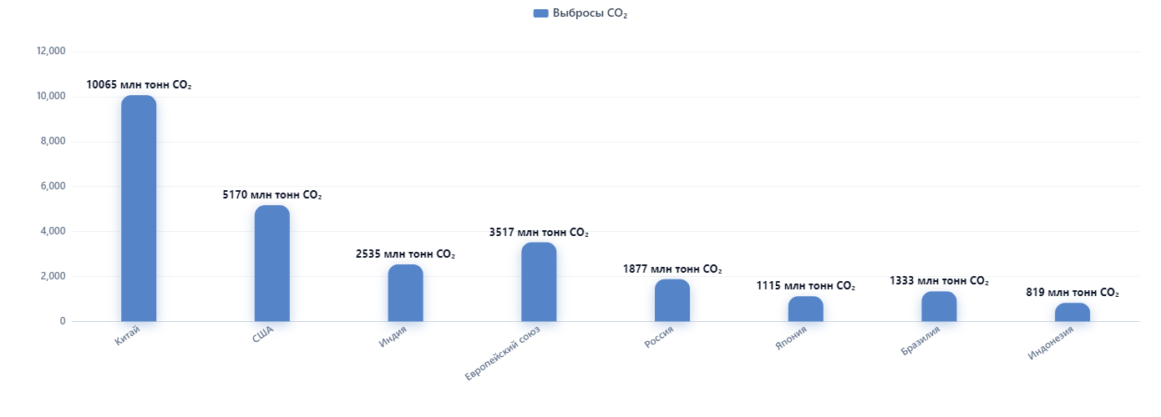
Динамика выбросов CO₂ по странам
Диаграмма показывает динамику выбросов CO₂ по странам. Параметры измеряются в миллионах тонн CO₂. Страны с наибольшими выбросами — Китай, США и Европейский союз.

Slide 6

Тенденции глобального потепления
1
Согласно данным ледяных кернов, уровень углекислого газа в атмосфере Земли за последние 800 000 лет колебался в пределах от 170 до 300 частей на миллион (ppm), однако с середины XX века этот показатель неуклонно растёт и в 2023 году достиг отметки 419 ppm.
2
Это свидетельствует о значительном увеличении концентрации парниковых газов, что является прямым следствием деятельности человека и подтверждает факт глобального потепления.
3
За последние 50 лет средняя температура на планете выросла примерно на 1,1 °C, что значительно превышает средние показатели предыдущих столетий и способствует ряду климатических аномалий.

Slide 7


Роль человеческой деятельности
За последние 150 лет уровень углекислого газа в атмосфере увеличился с 280 частей на миллион до более чем 415 частей на миллион.
Это значительное повышение, согласно данным ледяных кернов, которые демонстрируют, что такого высокого уровня CO₂ не наблюдалось за последние 800 000 лет.
Человеческая деятельность, в том числе сжигание ископаемого топлива, вырубка лесов и промышленные процессы, является основной причиной этого роста, который прямо влияет на глобальные температуры и климатические условия.

Slide 8

Влияние природных факторов
1
За последние 800 000 лет колебания уровня углекислого газа в атмосфере варьировались от 180 до 300 частей на миллион (ppm). Данные анализа ледяных кернов показывают, что за последние десятилетия концентрация CO₂ возросла с 330 ppm до более чем 410 ppm, что значительно выше средних показателей за указанный период.
2
Это свидетельствует о существенном влиянии человеческой деятельности на изменение климата и подтверждает актуальность проблемы глобального потепления.

Slide 9

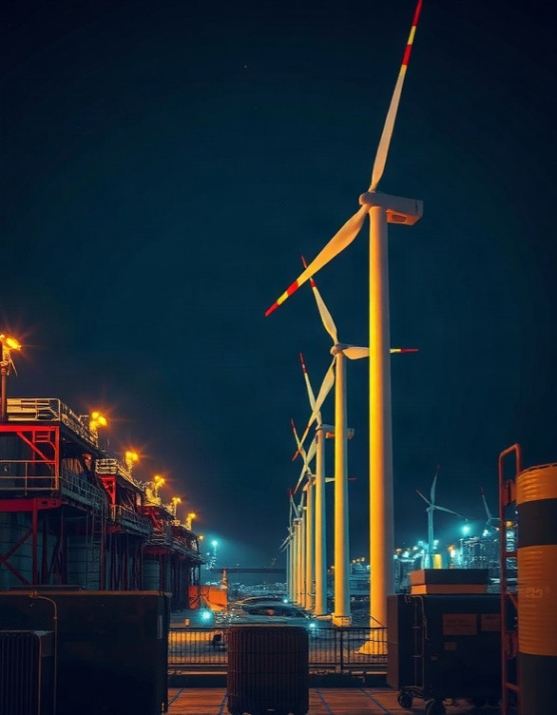
Меры по снижению выбросов CO₂
С 2015 года глобальные выбросы CO₂ снизились на 1,2%, но этого недостаточно для достижения целей Парижского соглашения по климату, которые предполагают сокращение на 45% к 2030 году. Внедрение возобновляемых источников энергии позволило сократить выбросы на 30% в некоторых странах.
Например, в Германии использование солнечной и ветровой энергии привело к снижению выбросов на 6% за последние пять лет.

Slide 10
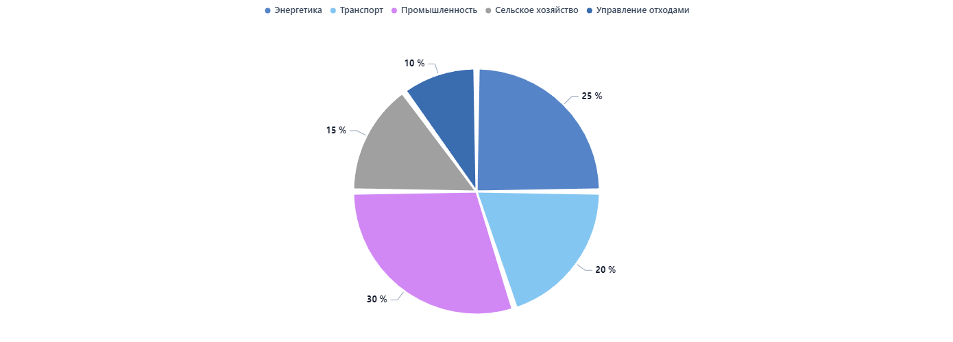
Эффективность мер по сокращению CO₂
Диаграмма показывает процентное сокращение выбросов CO₂ в разных секторах: энергетика — 25%, транспорт — 20%, промышленность — 30%, сельское хозяйство — 15%, управление отходами — 10%. Параметры измеряются в процентах и демонстрируют эффективность мер по сокращению выбросов CO₂ в различных сферах.

Slide 11
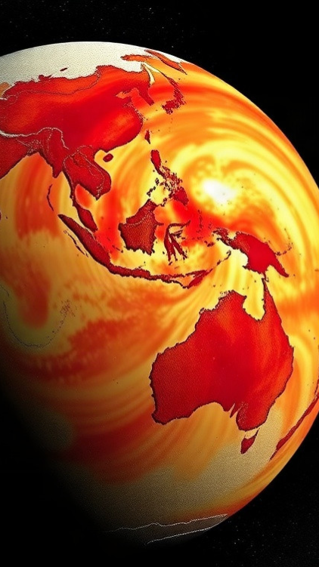
Модели прогнозирования климата
На основе исторических данных о содержании углекислого газа в атмосфере за 800 000 лет созданы различные модели прогнозирования климата.
Среди них выделяются общие циркуляционные модели (GCM), учитывающие физические и химические процессы, с точностью до 70% прогнозирующие изменения температуры на ближайшие десятилетия.
Эти модели позволяют учёным предсказывать не только повышение средней температуры, но и более частые и интенсивные погодные явления, что особенно важно для адаптации к изменяющимся климатическим условиям.

Slide 12
Прогнозы на будущее
1
2
3
Согласно данным об уровне CO₂ в атмосфере за последние 800 000 лет, концентрация углекислого газа достигла рекордных 417 ppm (частиц на миллион) в 2023 году, что значительно превышает естественные колебания.
Межправительственная группа экспертов по изменению климата (IPCC) прогнозирует повышение средней температуры на планете на 1,5–4 °C к концу XXI века, что значительно превысит уровень доиндустриальной эпохи.
Исследования показывают, что при сохранении текущих темпов выбросов парниковых газов вероятность превышения глобального потепления на 2 °C составляет более 50%, что приведёт к серьёзным экологическим и социальным последствиям.

Slide 13
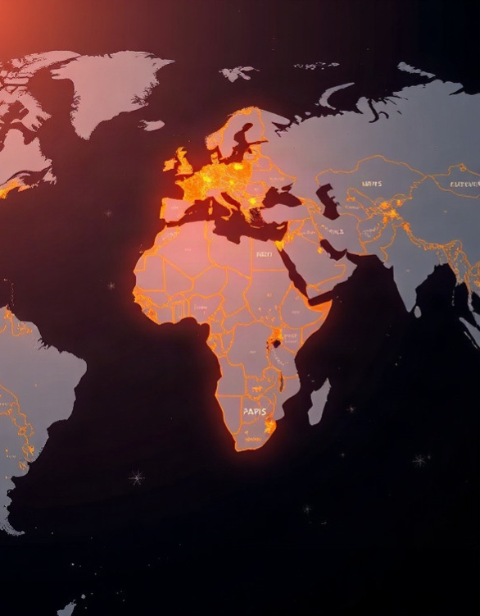
Международные соглашения по климату
В 1992 году в Рио-де-Жанейро была принята Рамочная конвенция ООН об изменении климата, ратифицированная более чем 190 странами. В 1997 году был подписан Киотский протокол, обязывающий 38 промышленно развитых стран сократить выбросы парниковых газов на 5,2% от уровня 1990 года к 2008-2012 годам. В 2015 году в Париже страны-участницы приняли соглашение о стремлении удержать рост глобальной температуры в пределах 1,5-2 °C, что требует значительных усилий от мирового сообщества.

Slide 14

Примеры успешных проектов
1
2
За последние 30 лет уровень CO₂ в атмосфере увеличился на 47%, с 337 ppm до 456 ppm.
Среди успешных проектов по снижению выбросов — инициатива Европейского Союза по сокращению выбросов на 40% к 2030 году. Также стоит отметить проект по высадке 7,8 миллиарда деревьев в Китае, что способствует улучшению качества воздуха и снижению уровня CO₂.

Slide 15


Вызовы и перспективы борьбы с потеплением
Уровень выбросов CO₂ в атмосферу с 1990 по 2020 год увеличился с 5645 млн тонн до 7158 млн тонн. Это свидетельствует о росте промышленных выбросов, которые способствуют глобальному потеплению.

Slide 16

Спасибо за внимание!
Спасибо за внимание. В этой презентации мы рассмотрели данные об изменении уровня CO₂, тенденции глобального потепления и факторы, влияющие на климат. Мы также обсудили меры по снижению выбросов CO₂ и важность международных соглашений для борьбы с изменением климата.

